Slide 1




分布式系统
Distributed Systems
陈鹏飞
数据科学与计算机学院
chchenpf7@mail.sysu.edu.cn
办公室：超算5楼529d
主页：http://sdcs.sysu.edu.cn/node/3747

Slide 2
第二讲 — 分布式系统架构

Slide 3
1
分布式架构的类型
2
分布式软件架构
3
架构与中间件比较
4
分布式系统的自管理

Slide 4
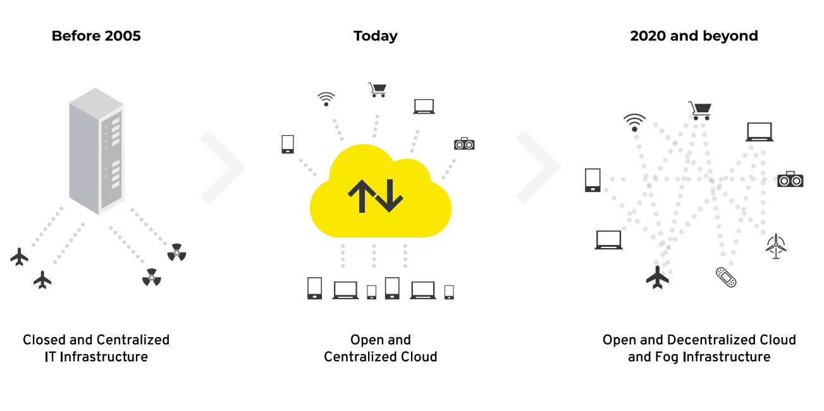
分布式系统架构
软件体系结构
系统体系结构

Slide 5
体系结构样式
基本思想
“样式”包含以下几个方面：
（可替换性）组件具有定义良好的接口；
组件之间互联的方式；
组件之间交换的数据；
组件以及连接器是如何协同配置的；
连接器
连接器提供了一种机制，在组件之间传递通信、使组件相互协调和协作。
分类
根据组件和连接器的使用，可以出现不同的配置，从而划分不同的体系结构，包括：分层体系结构；基于对象的体系结构；以数据为中心的体系结构；基于事件的体系结构。

Slide 6
体系结构风格
分层结构主要用于客户端-服务器模型
面向对象结构主要用于分布式对象系统

Slide 7
体系结构风格
进一步将过程的空间（“匿名化”）和时间（“异步化”）解耦，形成如下两种结构；
基于事件的结构：如Pub/Sub结构
共享数据空间结构
Notes:
基于事件的体系结构和已数据为中心的体系结构相结合，形成共享数据空间。 共享数据空间的基本原则是进程解耦，它们不需要两者在通信发生时都是活动的。
而且，很多共享数据空间使用类似于SQL的接口与共享仓库交互，这种情况下，使用描述符而不是明确引用就可以以访问数据，就像使用文件一样。

Slide 8
系统体系结构
系统体系结构（System Architecture）
确定软件组件、这些组件的交互以及它们的位置就是软件体系结构的一个实例，称为系统弄体系结构。
集中式体系结构
整个系统包含一个控制中心，协同系统的运行；
非集中式组织结构
系统没有一个整体的控制中心，各个节点独立自主运行；
混合组织结构
系统中既包含集中式结构也包含了非集中式结构；

Slide 9
客户端-服务器模型（Client-Server）
客户-服务器模型的特征：
Server进程
实现特定服务的进程；
Client进程
通过往服务器发送请求来请求服务、然后等待服务器回复的进程；
客户端和服务器进程可以分布在不同的机器上；
客户端在使用服务时采用请求-响应模式；
Notes:
客户端-服务器模型也是人们多年以来对分布式系统的一种抽象和理解，将系统分为不同的角色方便理解和管理；

Slide 10
客户端-服务器模型（Client-Server）
主流的客户端-服务器之间的通信协议包括：
HTTP、HTTPS： REST API (GET、POST…)；
AJAX ：异步请求；
RPC： XMLRPC、SOAP、gRPC，web服务通过API调用；
Notes:
客户端和服务器之间通信协议可以采用无连接协议、也可以采用有连接协议，取决于网络环境以及使用的场景。
有连接的情况，稳定、性能高；

Slide 11
应用分层
应用分层类别：
什么样的场景？

Slide 12
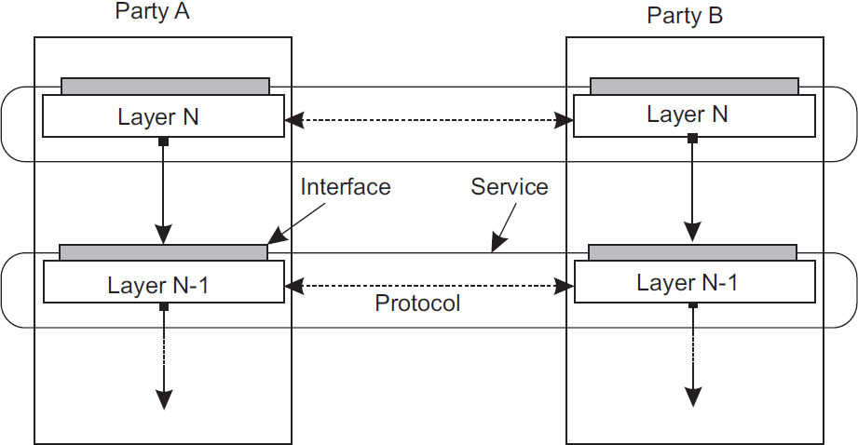
分层通信协议
协议、服务和接口
Notes:
众所周知， 一个典型非分层结构是通信协议栈。 在协议栈中，每一层实现了一种或者几种通信服务，允许数据从一个地方到另一个地方。

Slide 13
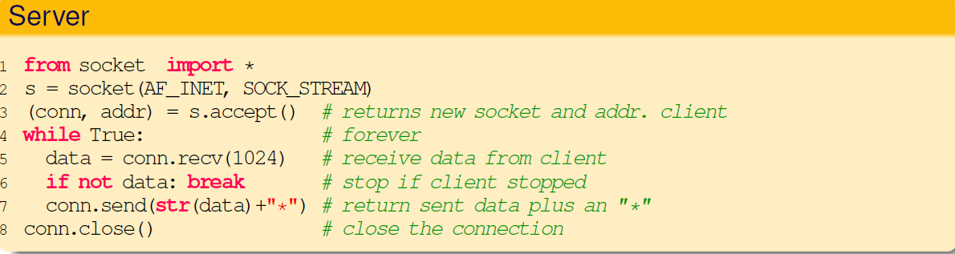
两节点通信

Slide 14
应用分层
传统的三层视图：
用户接口层
用户接口层包含系统与用户直接交互的单元；例如：显示管理等；
应用处理层
包含应用的主要函数，但是，不与具体的数据绑定；
数据层
数据层管理应用使用的实际数据。
分层结构是IT系统常见的组织结构形式，使用到了传统的数据库以及相关的应用程序
Notes:
数据层一般存储持久化的数据， 保证数据的一致性是一个重要的问题。 关系型数据库 → 非关系性数据库的发展, 对象存储。

Slide 15
应用分层
Notes:
最简单的用户接口是一个基于字符的界面，图形用户接口Windows, Linux操作系统中的 X-windows。 当前用户接口种类很多。 用户接口包括与人的交互以及与其他程序的交互。Web 搜索引擎 (OLTP)。 类似的还有金融决策系统（OLAP），但是需要更对数据分析以及人工智能等方面的知识，，有时这类系统需要运行在高性能计算机上。

Slide 16
基于对象的体系结构风格
本质
组件是由通过过程调用相互连接的对象构成。对象可以放置在不同的机器上，调用可以跨网络执行。
封装
对象封装了数据，并且提供面向数据的方法而没有展示内部实现；

Slide 17
RESTful架构
REST (Representational State Transfer) 风格
将分布式系统看做资源的集合， 由组件独立管理。这些资源可以由应用程序添加、删除、检索和修改。
资源可以通过命名机制标识；
所有的服务提供相同的接口；
从一个服务发出或者传入的消息是完全自描述的；
执行完操作后，执行组件不再记录调用者的信息；

Slide 18
样例：Amazon’s S3
原理
对象（objects）放在桶（Buckets）中；
桶是不能嵌套的；
对于桶中对象的操作需要以下标识符：
http://BucketName.s3.amazonaws.com/ObjectName
典型的操作：所有的对象是通过HTTP协议传输的；
创建桶或者对象: 在一个 URI中执行 PUT操作；
列出对象：在buket上执行GET操作；
读对象：通过一个完整的URI执行GET；

Slide 19
关于接口
问题
人们都喜欢用RESTful的方法，因为接口简单；
代价：与资源相关的操作的参数空间设计复杂；

Slide 20
协同（Coordination）
时态和引用耦合
基于时间和共享数据空间

Slide 21
多层架构
单层架构：
简单客户端 / 大型主机配置；
两层架构：
客户端/单服务器配置；
三层架构：
每一层分布式在不同的机器上；
Notes:
客户端-服务器模型不断演进，计算和存储在客户端和服务器之间动态调整。 此消彼长、周期循环。 这些结构适用于不同的计算场景。 (e) 可以理解为浏览器-服务器模型。 胖客户端 和 瘦客户端的讨论。 云计算的发展， 客户端的功能被弱化。

Slide 22
多层架构
三层架构：
有些服务端同时成为客户端，演变出三层甚至多层架构；
Notes:
三层体系结构也是一个典型的事务处理架构。

Slide 23
真实的系统架构
Internet
External cache
Internal cache
Web servers
Application servers
Misc Services
Databases

Slide 24
非集中式体系结构
垂直分布（Vertical Distribution）：
系统逻辑分层，不同层次分布式不同的机器上；
水平分布（Horizontal Distribution）：
客户或者服务器在物理上分成逻辑上相等的几个部分，每个部分相对独立，且分布在不同的机器上；
点对点系统（Peer-to-Peer System）：
水平分布，构成点对点的系统的进程完全相同（既是客户端又是服务器、无中心化系统）；
Notes:
点对点的体系结构绕过了覆盖网络（Overlay network）中如何组织进程的问题，网络中的节点是由进程+通信信道链接形成。 一个进程不同域另外任意一个进程直接通信，而是要求通过一个可用的通信信道来发送消息，用于传输的通信信道包括两种： 结构化的、非结构化的。

Slide 25
非集中化体系结构
最近几年，P2P系统特别是区块链系统取得了高速的发展，P2P系统主要分为以下几种类型：
结构化的P2P系统
P2P系统中的节点按照特定的分布式数据结构组织；
无结构化的P2P系统
节点的邻居是随机选择的；
混合P2P系统
系统中的某些节点具有良好的组织方式；
在所有的P2P场景中，我们都会讨论“覆盖网络”：数据通过节点之间的连接传输，与应用层的广播类似。

Slide 26
结构化的点对点系统
基本思想
将节点组织在一个特定结构的覆盖网络中，如环形结构，让这些节点根据自己的ID提供相应的职能；
语义无关的索引
数据与唯一的健值对应
最佳实践：利用Hash函数
key(数据项) = hash(数据项的值)
P2P系统用于存储（key, value）对

Slide 27
结构化的点对点系统
简单的例子：超立方体结构
查找数据键值为 k 的数据 d，意味着将请求路由到节点标识符为 k 的节点

Slide 28
Chord结构
分布式哈希表（DHT）；
节点和数据项的key值在同一个随机空间中生成（160位标识符）；
数据项健值与节点标识符一一对应；
1. 键值为 k 的数据项保存在满足 id ≥ k的最小节点上 succ(k);
2. 环可以通过节点之间的捷径（shortcuts）进行扩展；
Chord: A Scalable Peer-to-peer Lookup Service for Internet Applications

Slide 29
Chord结构
节点的退出？
节点的插入？
Notes:
这里不去详细介绍查找关键值得问题， 将在后续章节中介绍。

Slide 30
CAN(Content Addressable Network)上下文可编址结构
核心思想：
将节点组织成 d 维空间，令每一个节点在一个特定的区域负责特定的任务。 当有新的节点加入时，将区域进一步划分。
节点的退出？
节点的插入？
Notes:
CAN由加州伯克利分校ode教授于2001年提出。

Slide 31
非结构的点对点系统
本质
每个节点维持一个动态随机的邻接表；
目标是构建一个随机图；
部分视图
从当前节点集合中随机选择出来 c 个“活”节点；
边<u,v>存在的概率为P(<u,v>)；
节点 P 周期性地从部分视图中选择节点 Q， 并且交换信息；
Notes:
主要依靠随机算法来构造覆盖网络。 每个节点维护一个邻节点列表，但这个列表以一种随机的方式来构造， 数据的分布也是随机地放在这些节点中。定位查找数据主要的做法是全网络泛洪查找。

Slide 32
非结构的点对点系统
部分视图构造
主动进程推送到对等节点 c/2 + 1 个表项；被动进程推送同样数
量的表项给对等节点。

Slide 33
非结构的点对点系统
P2P系统数据搜索方式
泛洪方式
请求发出节点 u 会其向其所有邻居节点发出数据搜索请求。 如果之前已收到节点请求，则请求会被忽略。否则，节点会在本查找数据项。 请求会迭代传递下去。（有TTL限制、通信代价高）
随机游走
请求发出节点 u 从其邻居节点中随机选择一个节点，然后进行本地搜索。如果没有完成，继续从其邻居节点中选择一个随机节点向下进行。 （需要一种停止机制）

Slide 34
覆盖网络拓扑管理
核心思想 （两层方法）：
在最底层维护随机的部分视图；
在较高层的部分视图上进行表项选择；
Notes:
最底层构成了一个非结构化的点对点系统，节点之间定期的交换部分视图的项，目的是维护一个精确的随机视图， 精确性是指应该用指向随机选择的“活的”节点的项目来填充部分视图。
最底层把部分视图传递到高层，在此进行另外的项目选择。 对应于所希望的拓扑结构的邻接点的第二个列表。
“排名函数”： 一个简单的排名函数是按照给定节点P的距离对节点集排序。 因此，只要最底层不断地传递随机选择的节点，节点 P就可以逐步创建最近邻节点列表。

Slide 35
覆盖网络拓扑管理
样例：
给定一个大小为 N x N 的逻辑网格， 每个节点维护一个含有 c 个最近邻节点的列表。 节点(a1, a2) 和 (b1, b2)之间的距离定义为：d1 + d2，且di=min(N-|ai- bi|, |ai-bi|)。
Notes:
当然，在排名时也可以使用完全不同的排名函数，比如可以采用对等节点的语义近似性有关的函数。 这种近似性可以构造语义覆盖网络，也可以用于非结构化点对点系统的高效查找算法。

Slide 36
超级对等节点
核心思想：
非结构化的点对点系统中，数据项的定位非常困难；
打破点对点网络的对称性；
设置代理程序；
超级对等节点
维护一个索引或充当一个代理程序的节点；
在非结构化的P2P进行搜索时，索引服务器会提高性能；
通过代理程序可以更加有效地决定在哪里放置数据；

Slide 37
超级对等节点
如何选择超级节点？
超级对等节点的作用：
维护索引； 监控网络的状态；能够建立连接
Notes:
对等节点之间的连接需要借助超级对等节点，与超级对等节点的连接 相对稳定。 超级节点的变更，可以根据用户的需求完成。

Slide 38
Skype’s 中 A 连接 B 的原理
A 和 B 均在公共网络上
A 和 B 之间建立TCP连接用于控制报文的传输；
A 和 B之间实际通过 UDP 协议在商定的端口之间通信；
A 在防火墙内，而B在公网上
A 和 超级对等节点 S 之间建议TCP连接用于控制报文的传输；
S 与 B节点建立TCP连接用于中继报文的传输；
A 和 B之间直接通过UDP协议传输数据；
A 和 B 都在防火墙后面
A 与在线的超级对等节点 S 通过TCP连接；
S 通过 TCP协议与 B 连接 ；
对于实际的呼叫，另外一个超级对等节点 R 作为中继节点：A 和 B 均会和 R 建立连接；
所有的音频数据通过 R 以及两个 TCP连接转发；

Slide 39
混合架构之边界服务器
观察发现
在很多场景中，客户端-服务器架构是和P2P架构整合在一起的；
边界服务器系统：
服务器放置在网络的“边界”，常用与 CDN。
边界服务器主要的目的是进行过滤和编码转换后提供内容服务
Notes:
后续课程还会进一步介绍边界服务器

Slide 40
混合架构之协作分布式系统
Bittorrent
混合结构主要部署在协作分布式系统中。 Bittorrent融合了P2P下载协议和客户端-服务器架构。
基本原理
一旦节点识别出到哪里下载文件，它就会加入到一个下载机器的集合，这些机器并行地下载文件块，同时把这些数据块分发给其它节点

Slide 41
体系结构与中间件
问题
分布式系统的透明性；
体系结构非最优，需要中间件提供动态自适应能力；
中间件的自适应能力（策略和机制分离）；
中断器（Interceptors）
中断器是一种软件结构；
中断器应具有通用性；
基于对象的分布式系统的中断；

Slide 42
中断器
Notes:
共经历3三个步骤。 Invoke作为中间层的抽象， 具有通用性。 请求级中断器将做的只是为每个副本调用 invoke， 只有请求级中断器需要知道B的副本。 消息级中断器可能协助把激活转移给目标对象。

Slide 43
自适应中间件
要点分离
把要实现功能的部分与非功能部分如可靠性等分开如面向方面的编程，annotation （注解）；
计算反射
让程序在运行时刻检查自己的行为，如果有必要，调整其行为，Java、Python、C#等编程语言均支持这一功能；
基于组件的设计
通过组件的不同组合来支持自适应。 系统可以在设计时静态配置，或者是在运行时动态配置。
软件的自适应、自演化能力的重要性

Slide 44
分布式系统的自我管理
观察发现
在需要完成自适应功能时， 系统架构和软件架构之间的界线逐渐模糊。
自主计算
自我管理；
自我恢复；
自我配置；
自我优化；
自我*

Slide 45
反馈控制模型
反馈控制循环
自主计算往往通过反馈控制循环实现自适应性

Slide 46
示例：Astrolabe监视系统

Slide 47
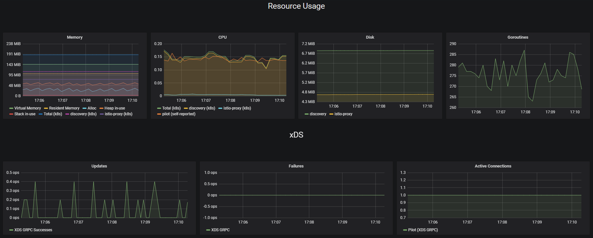
Prometheus + Grafana

Slide 48
总结
分布式软件架构和系统体系结构；
体系结构风格；
客户端-服务器模型
点对点系统；
分布式系统的自我管理；

